Slide 1

PhD Student & post-doc
Open discussion
Philippe Haeberli
Pôle SEA
16th September 2022
DIVISION DE LA FORMATION ET DES ETUDIANTS
Pôle de soutien à l’enseignement et l’apprentissage

Slide 2


Nos missions
Enseignement
Soutenir les enseignant-es et équipes
  Développement pédagogique des enseignant-es
  Innovations pédagogiques
  Qualité des enseignements et programmes
Apprentissage
Soutenir les étudiant-es et doctorant-es
  Compétences transversales
  Méthodes de travail
Freepik.com
Notes:
Accompagner la politique éducative universitaire en soutenant les activités d’enseignement
Contribuer à la qualité des enseignements et programmes
Favoriser le développement d’innovations pédagogiques
Accompagner le développement pédagogique des enseignant-es
Accompagner la politique éducative universitaire en soutenant les activités d’apprentissage
Accompagner le développement des compétences transversales des étudiant-es et doctorant-es
Soutenir l'apprentissage des étudiant-es

Slide 3
Ce que nous faisons
Conseil
formation
Évaluation
Recherche - SOTL
Notes:
vient en appui complémentaire de ces trois actions principales, soit dans le cadre du développement des activités du pôle, soit dans le cadre des activités d’un-e enseignant-e ou d’une équipe enseignante dans une approche SoTL (Scholarship of Teaching and Learning).

Slide 4



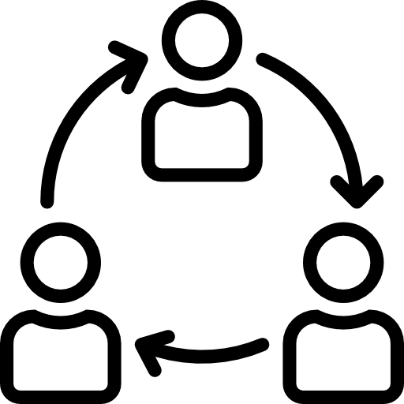

Nos valeurs
Rigueur
Pragmatisme
Collaboration
Confidentialité
Créativité
Flaticon.com

Slide 5
How will it go ?
16.45 Presentations and discussion (JP Wolf)
15.30
Discussion in small groups
45’
Pooling
30’
End
17.45

Slide 6
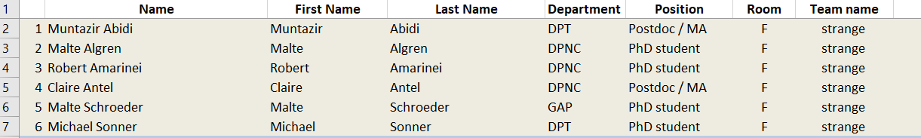
How do you find your group ?
Notes:
Has this ever happened in your class?
To me 3 happened…and 1, and 2.
What other examples can you think of?

Slide 7
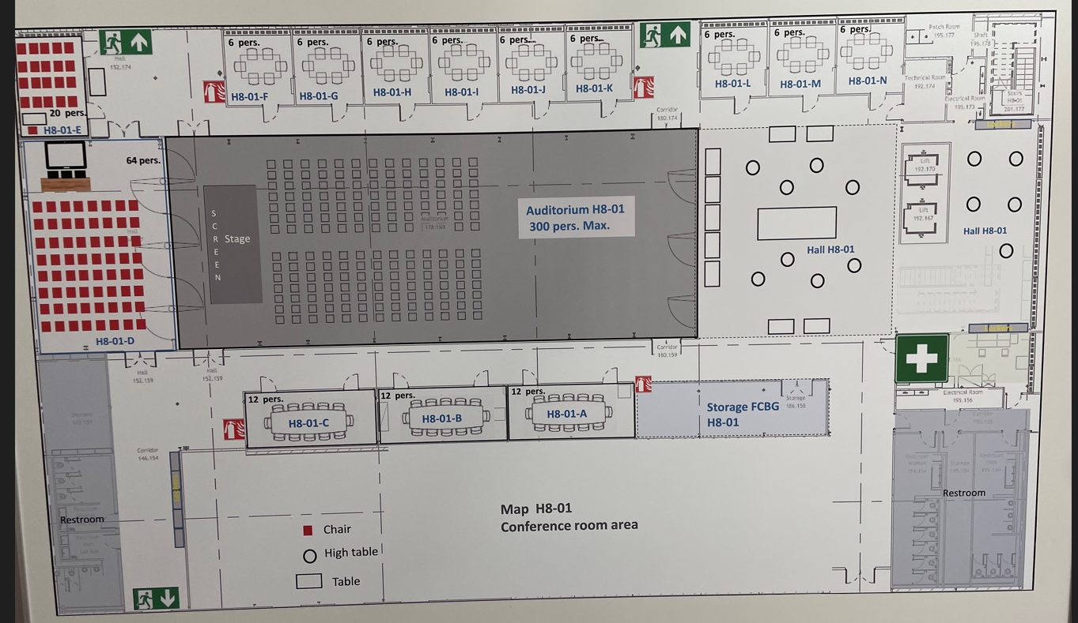
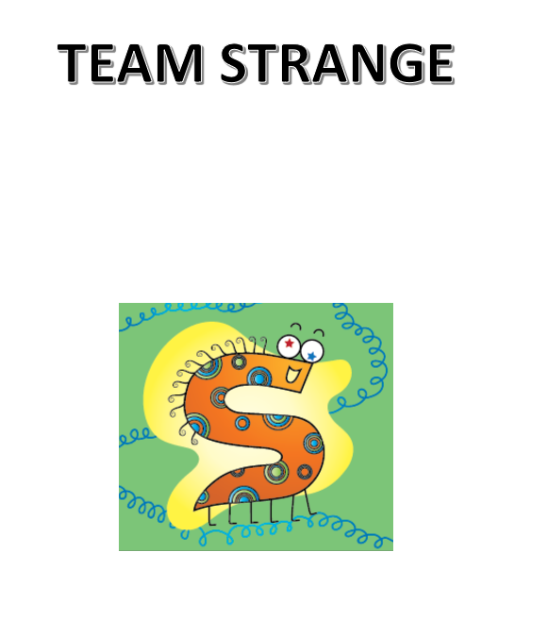
How do you find your Room ?
Notes:
Has this ever happened in your class?
To me 3 happened…and 1, and 2.
What other examples can you think of?

Slide 8

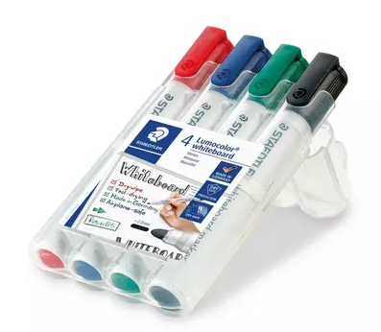
What do you have at you disposal ?

Slide 9

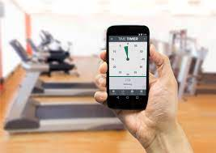

What do you need ?
Timekeeper or Time Timer
Spokesperson(s)
dreamstime.com
timetimer.com
Fr.123rf.com
35 minutes

Slide 10

My advice

